Slide 1

ФОТОРЕПОРТАЖ
МБДОУ «Детский сад общеразвивающего вида «Буратино»

Slide 2
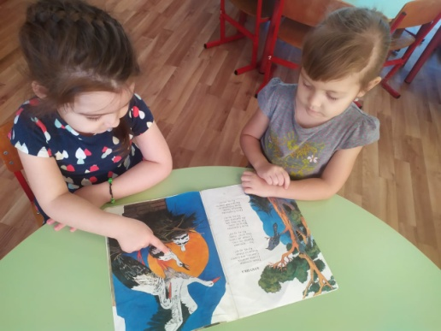
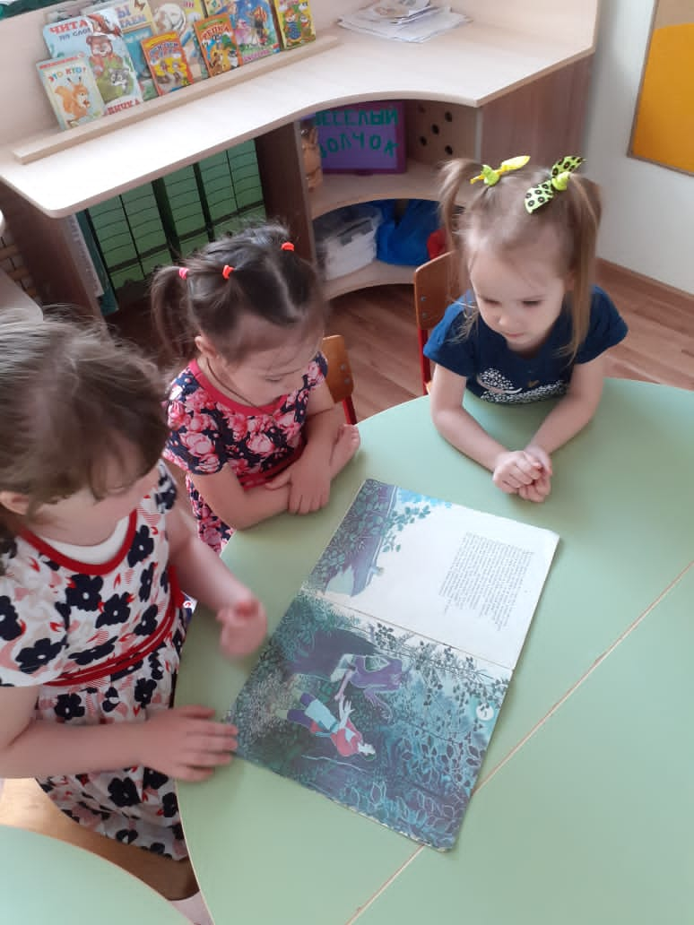
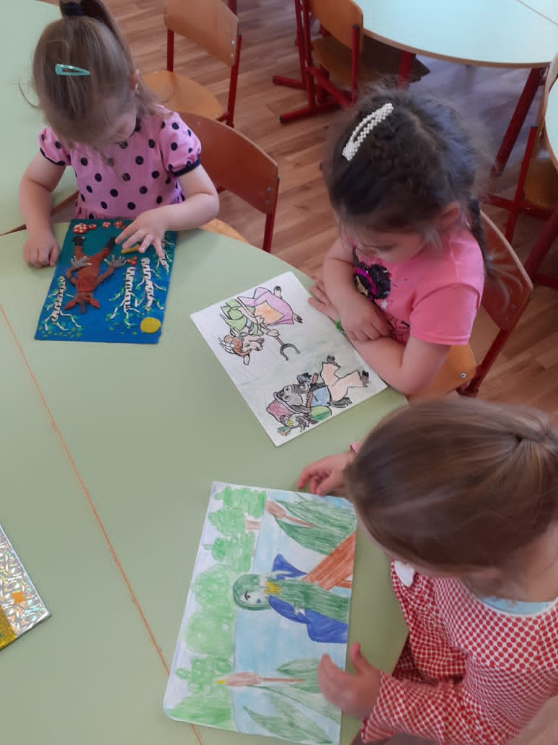
«Татарские писатели»
Муниципальное образование
Знакомство малышей с произведениями татарских писателей: М.Джалиля, Г.Тукая, рассматривание иллюстраций

Slide 3
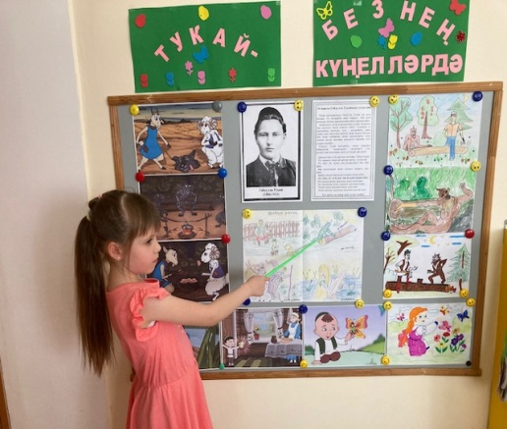
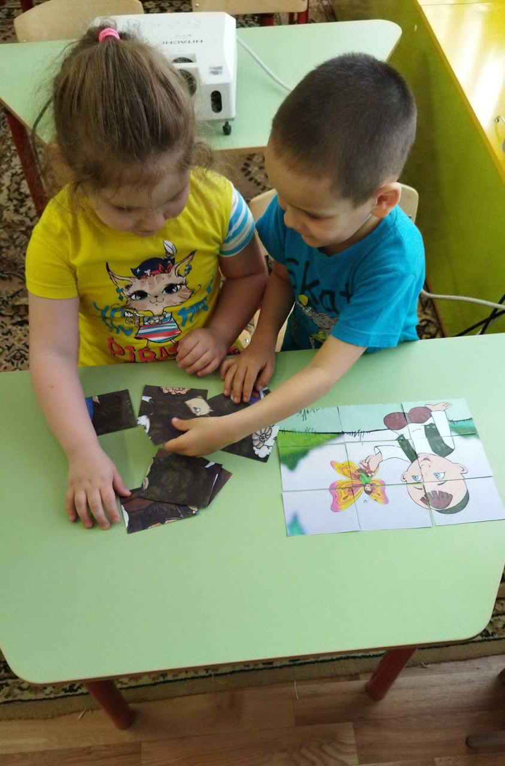
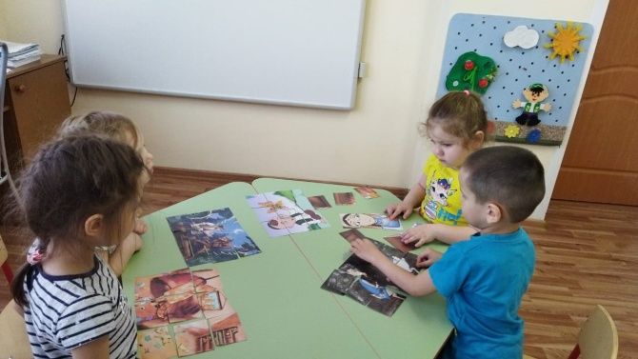
День рождения Г.Тукая
Муниципальное образование
В рамках реализации плана Года родных языков и народного единства, накануне дня рождения татарского писателя, с воспитанниками прошла беседа памяти Г.Тукаю. Дети вспоминали произведения писателя и играли в татарские народные игры..
информация

Slide 4
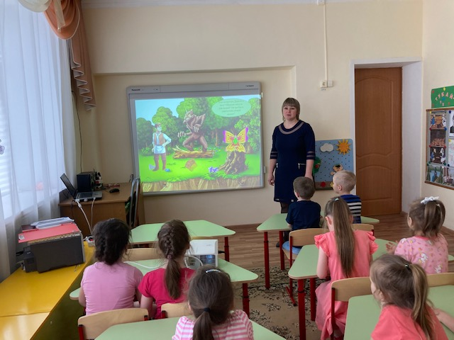
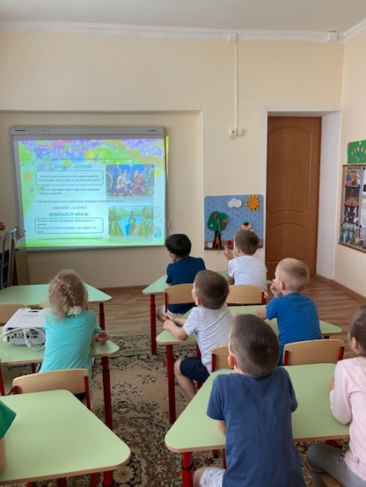
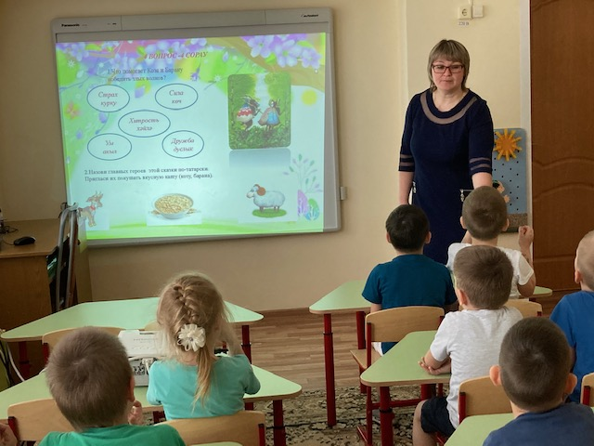
Онлайн - викторина по произведениям Г.Тукая
В целях уточнения знаний и закрепления слов по УМК, дети соревновались в викторине: «Сказки Г.Тукая»

